Slide 1
Povodí Svitavy sustainability project expertíza
Geografický ústav PřF MU Brno
Z0131 podzim 2017, Alois Hynek

Slide 4
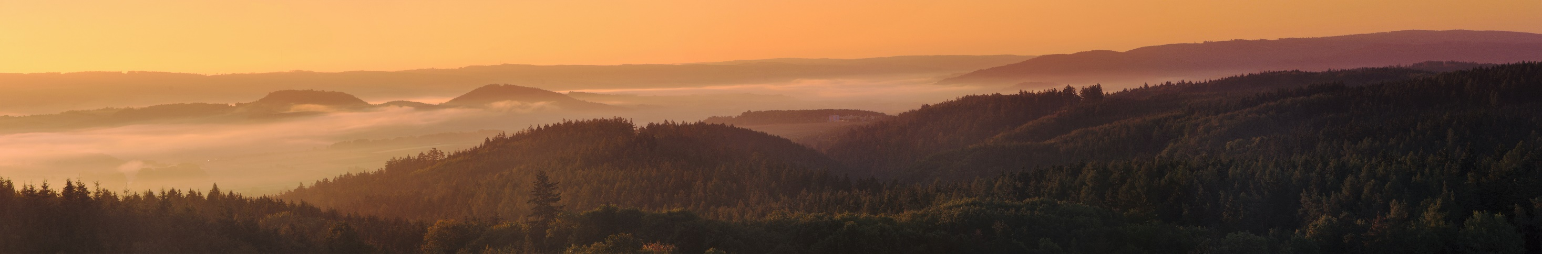

Slide 5
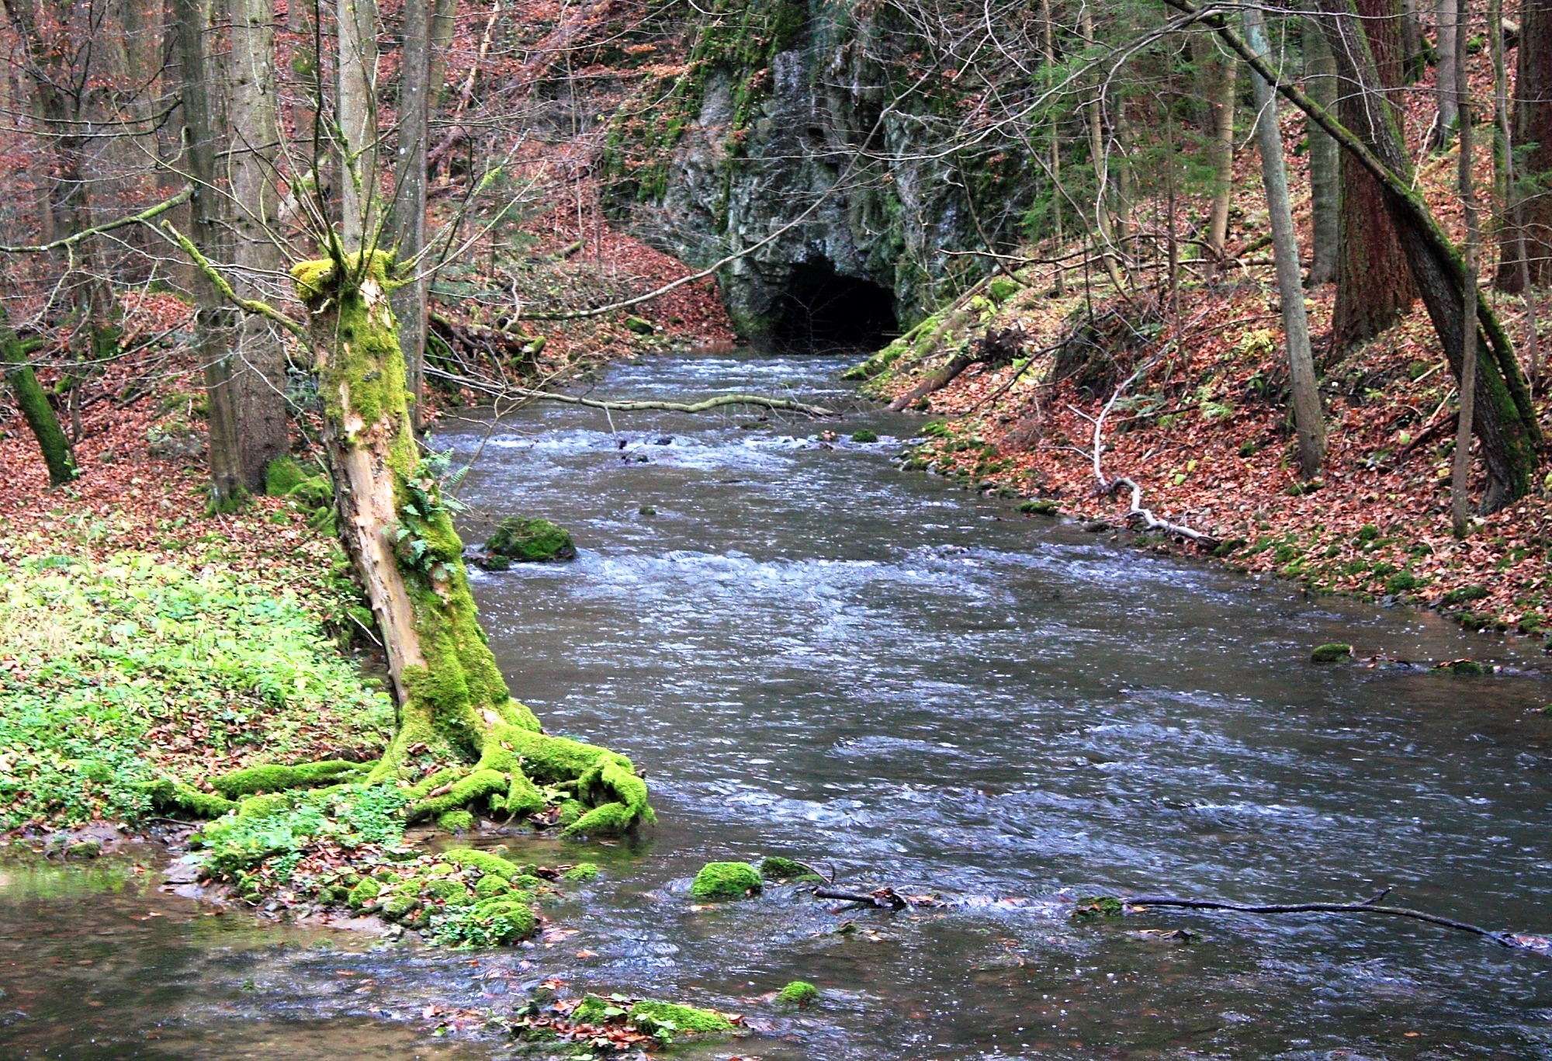

Slide 7


Slide 8
horní Křetínka 20-27 | Barbora Květoňová, Juraj Pajor
střední/dolní Křetínka 28-32 | Barbora Štěpánová, Kateřina Machová
Letovice-Skalice, Výpustek 33-35, 39-41,45 | Simona Bočková, Mikuláš Blatný
Semíč 36-39 | Kristýna Jiráčková, Jaroslava Ježková
Úmoří+mezipovodí 42-44, 46,47 | Daniel Lengal, Filip Hermann
Bělá 48-54 | Vojtěch Kroupa, Martin Kadlec
Blanenský prolom 55-59, 67-70 | Lukáš Slezák, Andrej Bzdúšek
Býkovka 60-66 | Veronika Mračková, Mariya Szydoruk
Luha/Punkva 74-79 | Simona Sroková, Lucie Maršálková
Bílá voda 81-88 | Kateřina Prokešová, Pavel Studénka
Punkva 80, 89-92 | Jiří Válek, Simona Szymszová
Blansko-Adamov 71-73,93-97 | Denisa Simerská, Marie Olšanská
Křtinský potok 98-104 | Anita Fulajtárová, Jan Vintr
Adamov-Obřany 105-108 | David Gorný – omluven Alois Hynek – neomluven
Obřany-soutok se Svratkou 109 | TerezaVálková, Matúš Eduard Novák

Slide 9
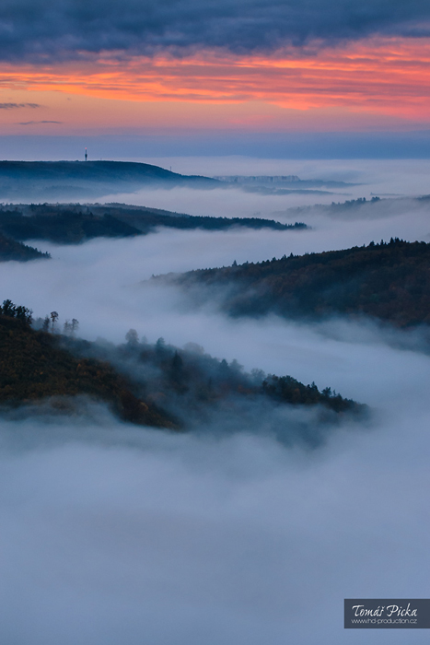

Slide 10
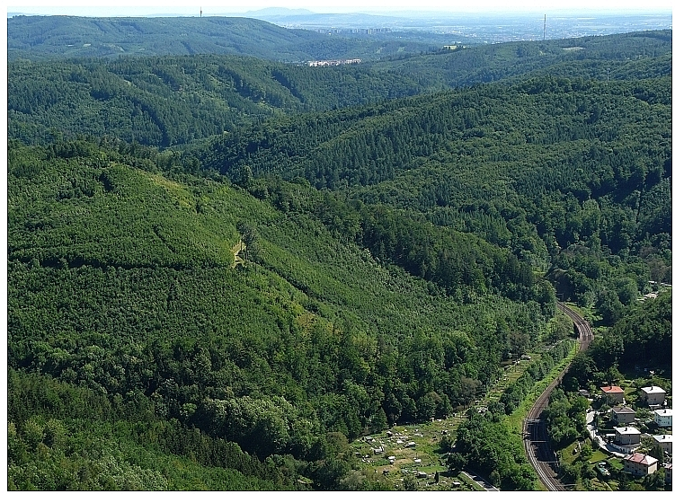

Slide 11
rekognoskace
metody/
postupy
přírodní složky
přírodní celky
kulturní ekosys
témy
expertí-za

Slide 12
Skillful Performance
Enacting Capabilities, Knowledge,
Competence, and Expertise in Organizations
Edited by
Jörgen Sandberg, Linda Rouleau, Ann Langley, and Haridimos Tsoukas
© Oxford University Press 2017

Slide 13
we ought to prefer the judgments of those who “know what they are talking about “
To treat expertise as real and substantive is to treat it as something other than relational. Relational approaches také expertise to be a matter of experts’ relations with others. The notion that expertise is only an “attribution”—the, often retrospective, assignment of a label—is an example of a relational theory.
The realist approach adopted here is different.
How well do you need to understand the people to know what is best for them?

Slide 14
We are talking only about technical expertises. Political choice is a domain which we do not consider to be technical. Failing to maintain a distinction between science and technology, on the one hand, and politics on the other.
Democracy cannot dominate every domain—that would destroy expertise—and expertise cannot dominate every domain—that would destroy democracy.
the speed of politics exceeds the speed of scientific consensus formation

Slide 15
Geografická expertíza:
Znalosti z fyzické, humánní a regionální geografie
Dovednosti z kartografie, geoinformatiky
Matice dekódování venkovské udržitelnosti v módu foucaultovského dispozitivu (Hynek 2013) aneb tematizace trvalé udržitelnosti (Hynek 2017)
Field sustainability
Grafika ANT
Veřejné podklady

Slide 16
Další postup:
Kompletace podkladů
Výběr tématu podle ČR 2030
Volba přístupu – LANDEP, ODAPI atd.
Řešení
  Komunikace s aktéry, zahrnutí aktantu(ů)
  Vlastní zpracování
Závěrečná zpráva – návrh změn

Slide 17
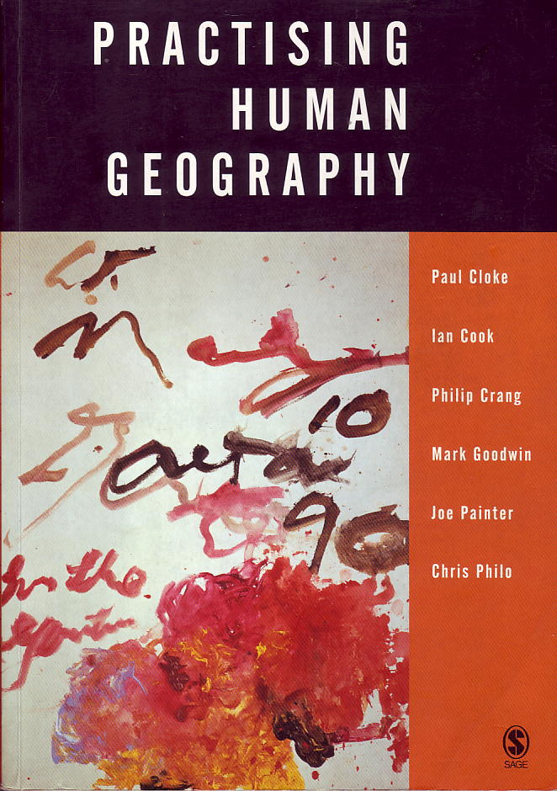

Slide 18
Practising human geography
Seven modes of understanding:
the critic
the artisan
the ethnographer
the iconographer (images)
the conversationalist
the therapist (…patient)
the deconstructionist
Dilthey (Gregory,1978): two separate procedures
Verstehen (understanding) and erklären(explanation )
Weber – always connected them closely together

Slide 19


Slide 20


Slide 21
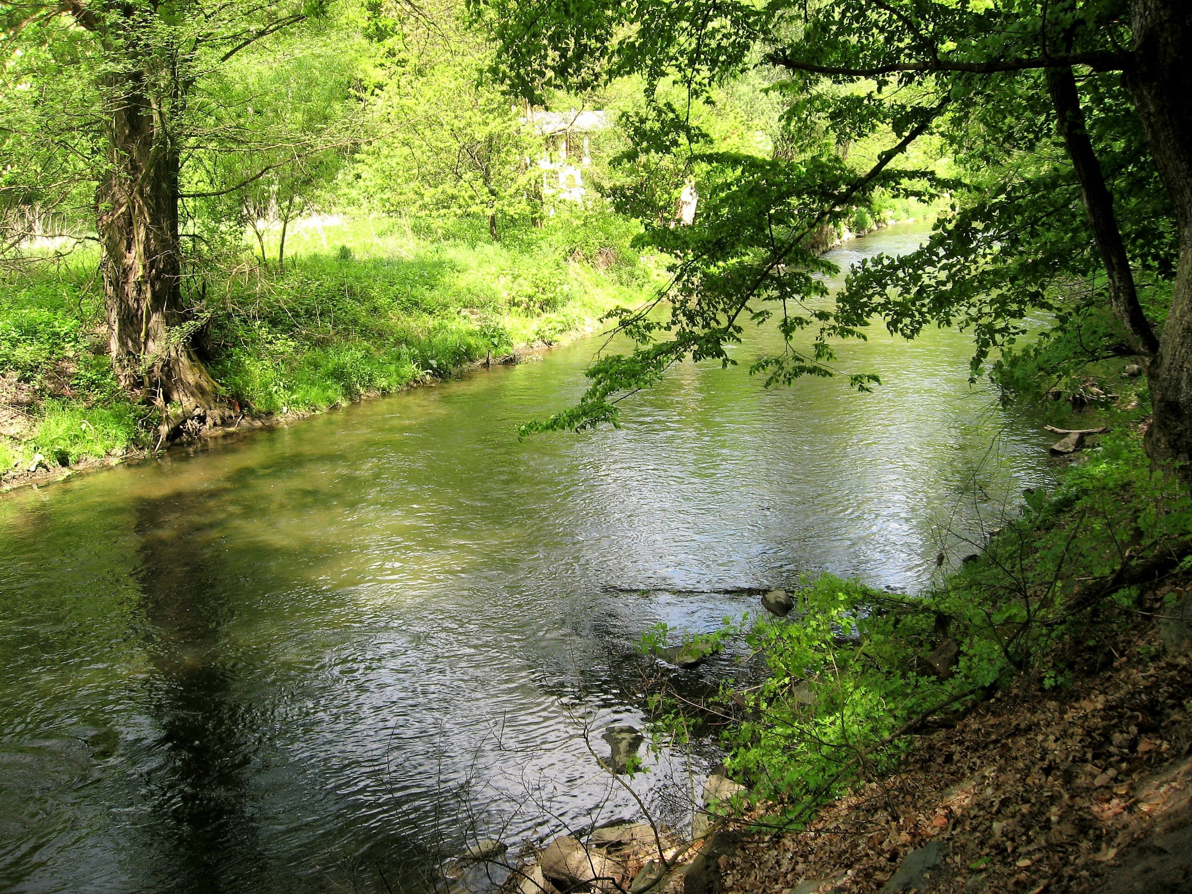

Slide 22
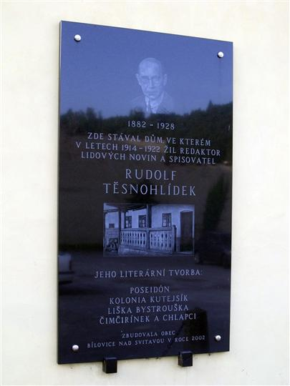

Slide 23
Rudolf Těsnohlídek
Liška Bystrouška

Slide 24
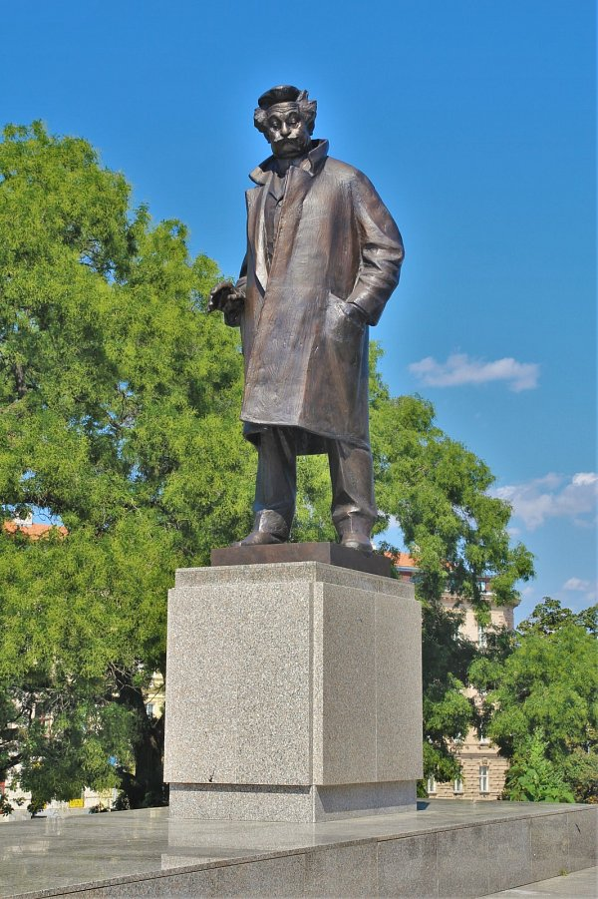

Slide 25
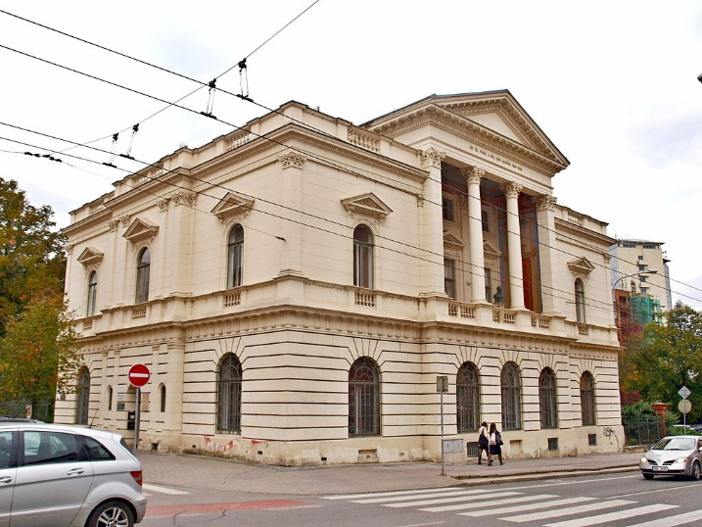

Slide 26
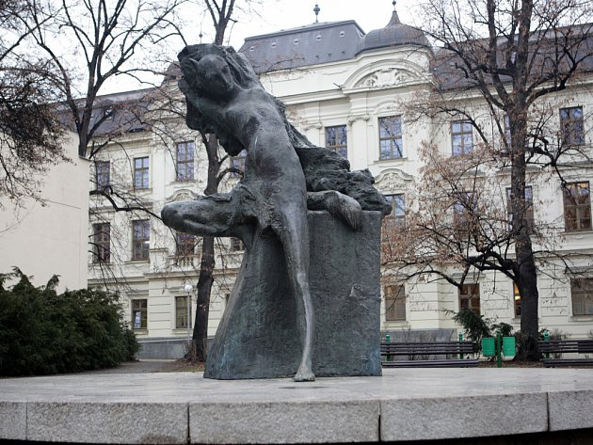

Slide 27
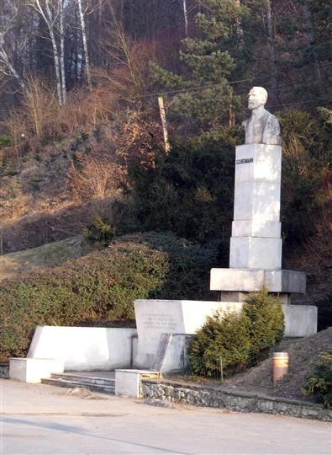

Slide 28
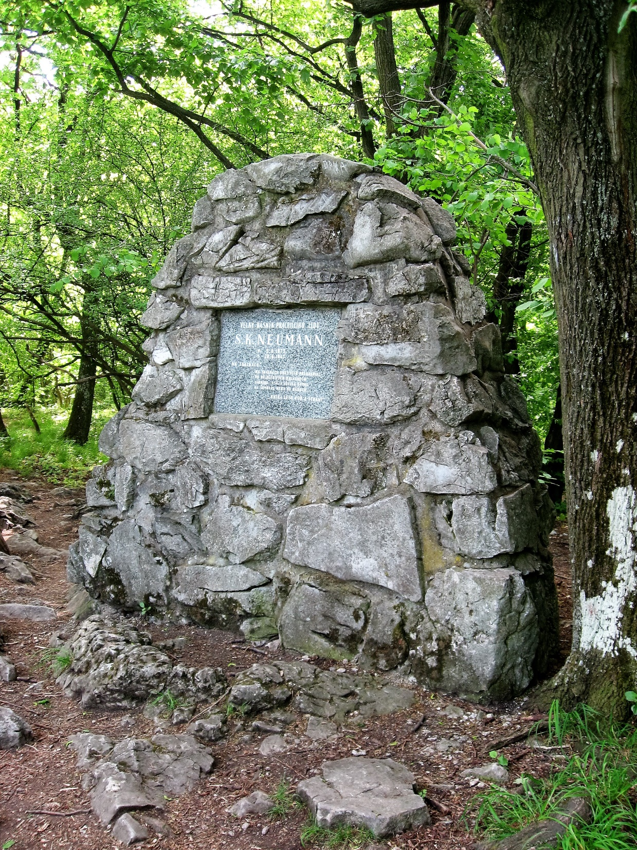

Slide 29
S.K.Neumann:
Kniha lesů, vod a strání
Rozhučela se Svitava kalná a rozvodněná,
že břehy nestačí nikterak špinavé hnědému proudu.
Své jehnědy z vody zdvíhají keřiska potopená.
Záchvěvy roztáváni vzrušují zmrzlou hroudu.
Rozhučela se Svitava kalná a rozvodněná.
Je ve vzduchu naděje plno a cudných paprsků brezna,
Jak by mi po boku kráčela s nesmělou láskou žena,
jež tuší, že dnes první prchavé polibky sezná.

